Slide 1
Oppgaver som fremmer kommunikasjon B – Samarbeid
Modul 2

Slide 2
Mål
Målet med denne modulen er:
at dere skal få innsikt i hvordan dere kan velge oppgaver som er et godt utgangspunkt for matematiske samtaler.
at dere skal kunne vurdere og endre mulighetene som finnes i en oppgave.

Slide 3
Tidsplan for denne økta
Aktivitet | Tid
Oppsummer forarbeidet i grupper | 20 minutter
Faglig påfyll | 15 minutter
Hvordan endre en oppgave | 20 minutter
Planlegge egen undervisning | 35 minutter

Slide 4
Oppsummer forarbeidet i grupper
20 minutter

Slide 5
Oppsummer for forarbeid
Se over notatene dine fra A – Forarbeid.
Diskuter i grupper:
Hvilke egenskaper kjennetegner oppgaver som kan være et godt grunnlag for faglige diskusjoner i matematikk?
Hvordan kan man videreutvikle oppgaver, slik at de egner seg bedre for matematisk diskusjon?
Noter tre punkter som kan bringes fram i plenum

Slide 6
Faglig påfyll
15 minutter

Slide 7
Momenter fra artikkelen
Oppgavene har stor betydning for læring og motivasjon.
Valg av oppgavetyper har betydning for hvordan elever oppfatter matematikkfaget.
Oppgaver kan brukes på ulike måter.
En og samme oppgave kan stille både lave og høye kognitive krav til elevene, alt etter hvordan læreren velger å bruke oppgaven.
Diskuter i par:
Hvilke typer oppgaver bruker dere når dere føler at dere lykkes med matematikkundervisning?

Slide 8
Ulike typer oppgaver
Oppgaver med lave kognitive krav
Handler om memorering
Reproduksjon av fakta
Ikke mulig å bruke ulike strategier for å løse oppgaven.
Liten tvil om hvordan oppgaven skal løses
Lære prosedyrer, uten å se sammenhenger til andre områder av matematikken
Fokus på riktig svar
Oppgaver med høye kognitive krav
Oppgaver som fremmer matematisk tenkning og resonnement
Fokus på å utvikle forståelse for matematiske begrep og ideer
Elevene må bruke relevant forkunnskap
Åpne for bruk av ulike representasjoner
Lære prosedyrer, men samtidig se sammenhenger med andre områder

Slide 9
Hvordan videreutvikle en oppgave
20 minutter

Slide 10
Tenk gjennom følgende punkter når dere velger oppgaver til undervisning:
Hvordan kan oppgaven oppmuntre til utvikling av forståelse for prosedyrer samtidig som elevene kan bruke relevant forkunnskap?
Kan det legges inn et krav om resonnering og argumentasjon?

Slide 11
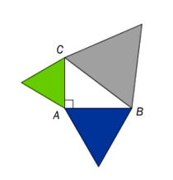
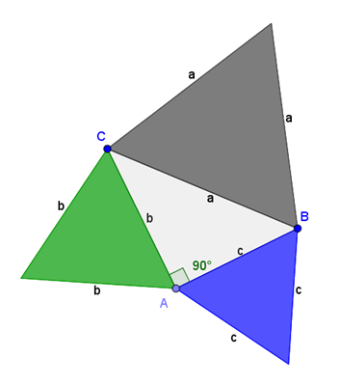
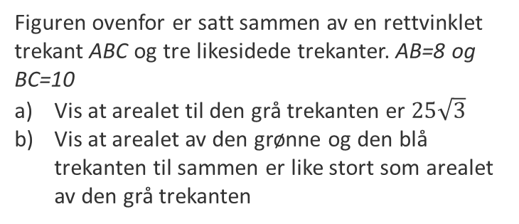
Eksempel på en videreutviklet oppgave:
Oppgaven er hentet fra eksamenssettet for 1T våren 2016
Eleven får presentert oppgaven på følgende måten:
Figuren ovenfor er satt sammen av en rettvinklet trekant ABC og tre likesidede trekanter. AB=8 og BC=10
Vis at arealet til den grå trekanten er $25\sqrt{3}$
Vis at arealet av den grønne og den blå trekanten til sammen er like stort som arealet av den grå trekanten
Finn en sammenheng mellom de likesidete trekantene

Slide 12
Vurder den «nye» oppgaven
Finn en sammenheng mellom de likesidete trekantene
Løs oppgavene ovenfor i par.
Vurder oppgaven med tanke på følgende punkter:
Hvordan kan oppgaven oppmuntre til utvikling av forståelse for prosedyrer samtidig som elevene kan bruke relevant forkunnskap?
Kan det legges inn et krav om resonnering og argumentasjon?

Slide 13
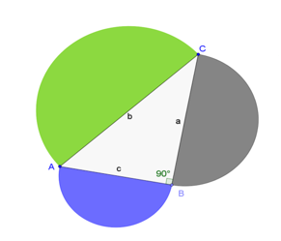
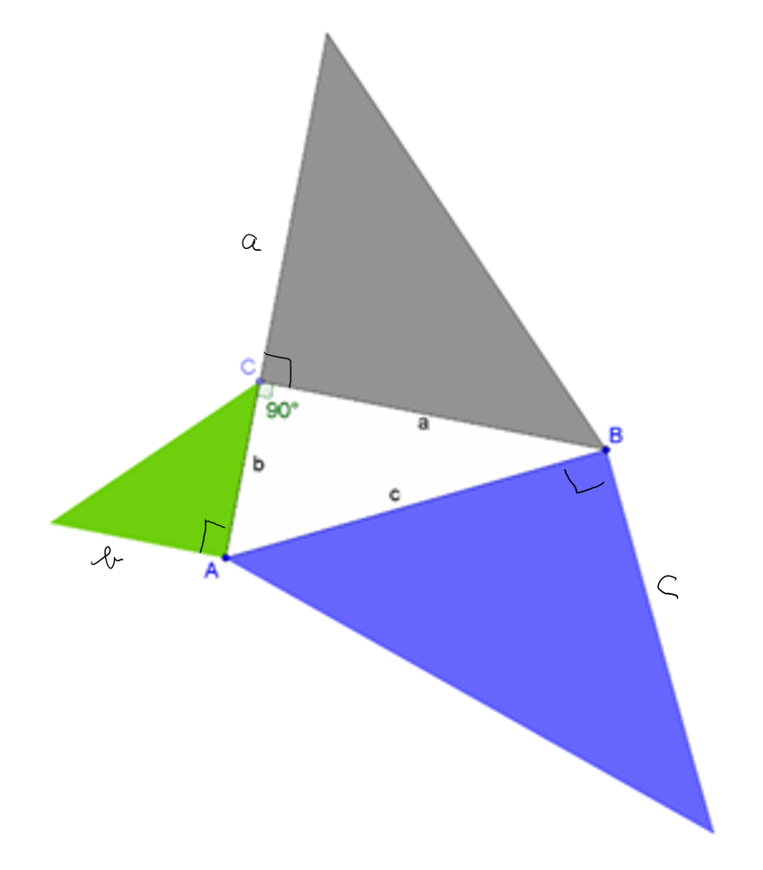
Utvidelsen av oppgaven
Undersøk om sammenhengen som dere fant i oppgaven også gjelder for følgende figurer:

Slide 14
Vurder den «nye» oppgaven ut fra punktene:
Hvordan kan oppgaven oppmuntre til utvikling av forståelse for prosedyrer samtidig som elevene kan bruke relevant forkunnskap?
Her kan eleven utvikle sin forståelse av Pytagoras’setningen. De vil kunne utvide oppgaven til å tenke på andre figurer og undersøke om sammenhengen også er gyldig for andre regulære figurer eller andre typer.
Kan det legges inn et krav om resonnering og argumentasjon?
Når man må forklare en prosedyre eller framgangsmåte, må man også begrunne og argumentere

Slide 15
Planlegg egen undervisning
35 minutter

Slide 16
Planlegg egen undervisning
Planlegg en undervisningsøkt hvor fokus er å bruke oppgaver med høye kognitive krav. Se eksempler i artikkelen.
Undervisning skal planlegges i gruppe.
Gjennomføres med egne elever.
Dersom det er mulig kan kolleger observere hverandre og drøfte erfaringer i etterkant.
Bruk gjerne undervisningsnotatet, ta notater og ta med til erfaringsdeling.
Se neste side før dere går i grupper

Slide 17
Refleksjon etter utprøving
Reflekter over følgende punkter underveis og i etterkant av utprøving med elever:
Hvordan fungerte oppgaven du valgte?
Oppsto det muligheter for matematiske diskusjoner?
I så fall på hvilken måte?
Opplevde du noen gylne øyeblikk?

Slide 18
Oppgaver som fremmer kommunikasjon D – Etterarbeid
Modul 2

Slide 19
Mål
Målet med denne modulen er:
at dere skal få innsikt i hvordan dere kan velge oppgaver som er et godt utgangspunkt for matematiske samtaler.
at dere skal kunne vurdere og endre mulighetene som finnes i en oppgave.

Slide 20
Tidsplan for denne økta
Aktivitet | Tid
Erfaringsdeling i grupper | 15 minutter
Erfaringsdeling i plenum | 15 minutter

Slide 21
Erfaringsdeling etter utprøving
30 minutter

Slide 22
Del erfaringer i grupper
Del erfaringer, refleksjoner og gylne øyeblikk.
Del erfaringene i plenum.

Slide 23
Veien videre
Neste modul i denne pakken handler om «Samtaletrekk»

Slide 24
Kilder
Valenta, A. (2016). Kognitive krav i matematikkoppgaver. Publisert på hjemmesiden til matematikksenteret https://www.matematikksenteret.no/sites/default/files/media/filer/MAM/Valenta%20Kognitive%20krav%20i%20matematikkoppgaver_0.pdf

